Slide 1
Καμπυλόγραμμες Κινήσεις
Οριζόντια Βολή
Ομαλή Κυκλική Κίνηση

Slide 2

Ας θυμηθούμε…
Από την « ευθύγραμμη ομαλή κίνηση »
(χωρίς αρχική ταχύτητα)
x = υ.t
Από την « ελεύθερη πτώση »
υ = g.t

Slide 3
Προαπαιτούμενες γνώσεις
Σύνθετες κινήσεις

Slide 4

Πότε μια κίνηση λέμε ότι είναι σύνθετη;
Ας ξεκινήσουμε μ’ ένα παράδειγμα.

Slide 5





Κίνηση βάρκας σε ποταμό
$${\vec{υ}}_{ν}$$
= (σταθερή) ταχύτητα νερού
υ_{ν}
υ_{ν}
${\vec{υ}}_{β}$
= (σταθερή) ταχύτητα βάρκας
υ_{ν}
υ_{ν}
υ_{β}
υ_{ν}
Η βάρκα, που κινείται με την επίδραση και των δύο ταχυτήτων
και κάνει σύνθετη κίνηση.
υ_{ν}
υ_{ν}
υ_{ν}
υ_{ν}
$${\vec{υ}}_{ν}$$
$${\vec{υ}}_{β}$$

Slide 6
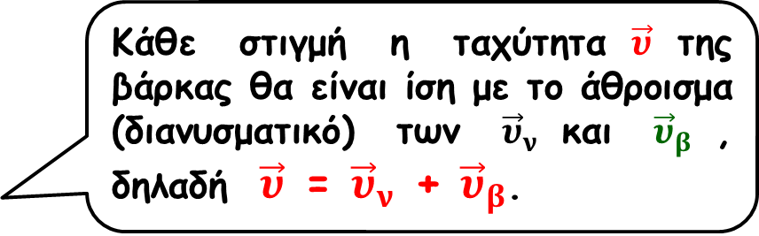
υ_{ν}
υ_{ν}
υ_{ν}
υ_{β}
υ
υ_{ν}
υ_{ν}
υ_{ν}
υ_{ν}
υ_{ν}
υ_{ν}
Κάθε στιγμή η ταχύτητα$\vec{υ}$της βάρκας θα είναι ίση με το άθροισμα (διανυσματικό) των ${\vec{υ}}_{ν}$και ${\vec{υ}}_{β}$, δηλαδή $\vec{υ}$ = ${\vec{υ}}_{ν}$ + ${\vec{υ}}_{β}$.

Slide 7
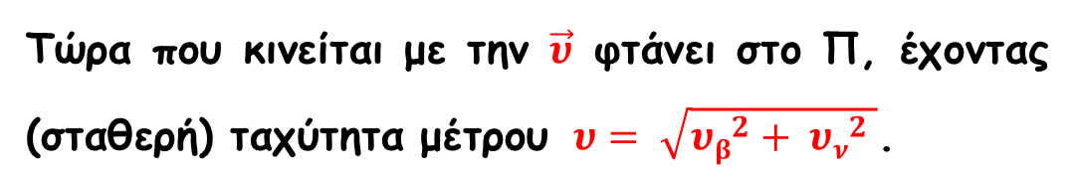
Β
Π
υ_{ν}
υ_{ν}
Τελικά, που θα φτάσει η βάρκα;
υ_{ν}
υ_{β}
υ
υ_{ν}
υ_{ν}
υ_{ν}
Ν
Ο
υ_{ν}
υ_{ν}
υ_{ν}
Αν η βάρκα κινιόταν μόνο με την ${\vec{υ}}_{β}$ θα έφτανε στο Β.
Αν κινιόταν μόνο με την ${\vec{υ}}_{ν}$ θα έφτανε στο Ν.
Τώρα που κινείται με την $\vec{υ}$ φτάνει στο Π, έχοντας (σταθερή) ταχύτητα μέτρου $υ= \sqrt{{υβ}^{2}+ {υν}^{2} }$.

Slide 8

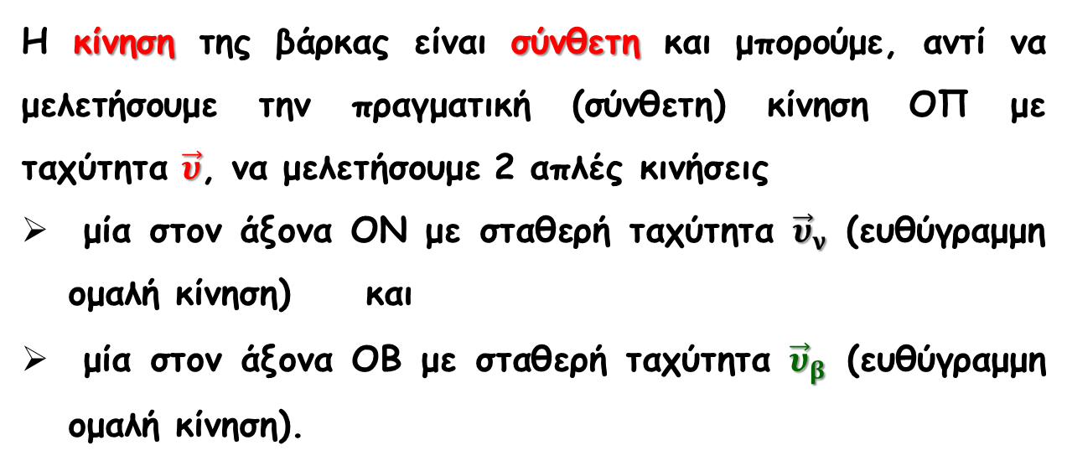
Η κίνηση της βάρκας είναι σύνθετη και μπορούμε, αντί να μελετήσουμε την πραγματική (σύνθετη) κίνηση ΟΠ με ταχύτητα $\vec{υ}$, να μελετήσουμε 2 απλές κινήσεις
μία στον άξονα ΟΝ με σταθερή ταχύτητα ${\vec{υ}}_{ν}$ (ευθύγραμμη ομαλή κίνηση) και
μία στον άξονα ΟΒ με σταθερή ταχύτητα ${\vec{υ}}_{β}$ (ευθύγραμμη ομαλή κίνηση).
Β
Π
Μια σύνθετη κίνηση μπορούμε να τη μελετήσουμε στηριζόμενοι στην ………
υ_{ν}
υ_{ν}
υ_{ν}
υ_{β}
υ
υ_{ν}
υ_{ν}
υ_{ν}
Ο
υ_{ν}
Ν
υ_{ν}
υ_{ν}

Slide 9
«Αρχή της ανεξαρτησίας των κινήσεων»
(ή Αρχή της επαλληλίας ή Αρχή των ταυτόχρονων κινήσεων)

Slide 10
Τι λέει η «αρχή της ανεξαρτησίας των κινήσεων»;
Η εξέλιξη της κίνησης ενός σώματος δεν αλλοιώνεται από την ύπαρξη μιας άλλης κίνησης του σώματος, που γίνεται ταυτόχρονα.
(ή λίγο διαφορετικά)

Slide 11
Όταν ένα κινητό εκτελεί ταυτόχρονα δύο ή περισσότερες κινήσεις, κάθε μία από αυτές εκτελείται εντελώς ανεξάρτητα από τις υπόλοιπες και η θέση στην οποία φτάνει το κινητό μετά από χρόνο t, είναι η ίδια, είτε οι κινήσεις εκτελούνται ταυτόχρονα, είτε εκτελούνται διαδοχικά σε χρόνο t κάθε μία.

Slide 12
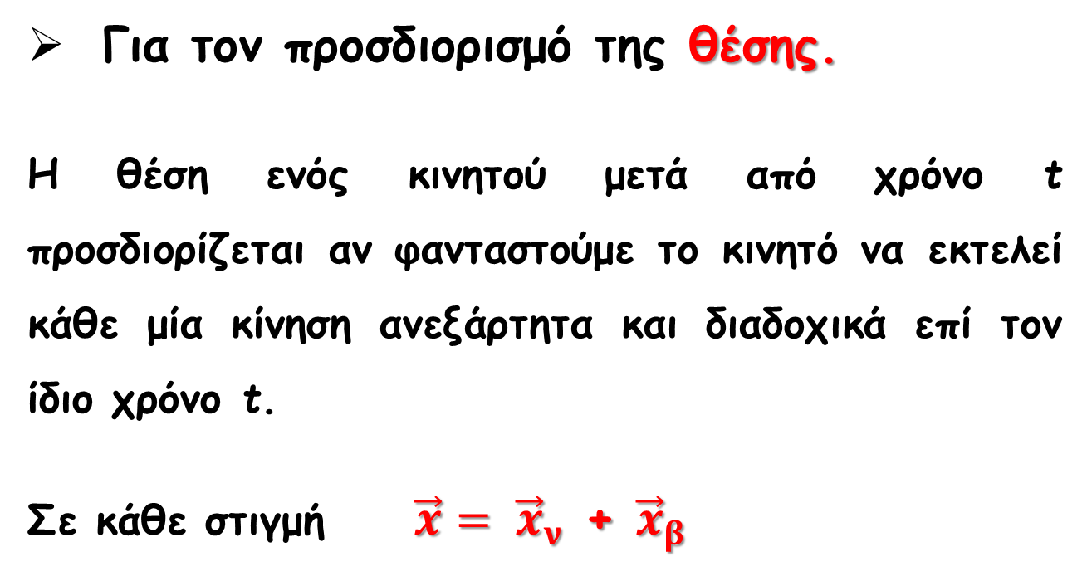



Πως δουλεύουμε για να μελετήσουμε μια σύνθετη κίνηση.
Για τον προσδιορισμό της θέσης.
Η θέση ενός κινητού μετά από χρόνο t προσδιορίζεται αν φανταστούμε το κινητό να εκτελεί κάθε μία κίνηση ανεξάρτητα και διαδοχικά επί τον ίδιο χρόνο t.
Σε κάθε στιγμή $\vec{x}= {\vec{x}}_{ν}$ + ${\vec{x}}_{β}$
$${\vec{x}}_{β}$$
$$\vec{x}$$
$${\vec{x}}_{ν}$$

Slide 13
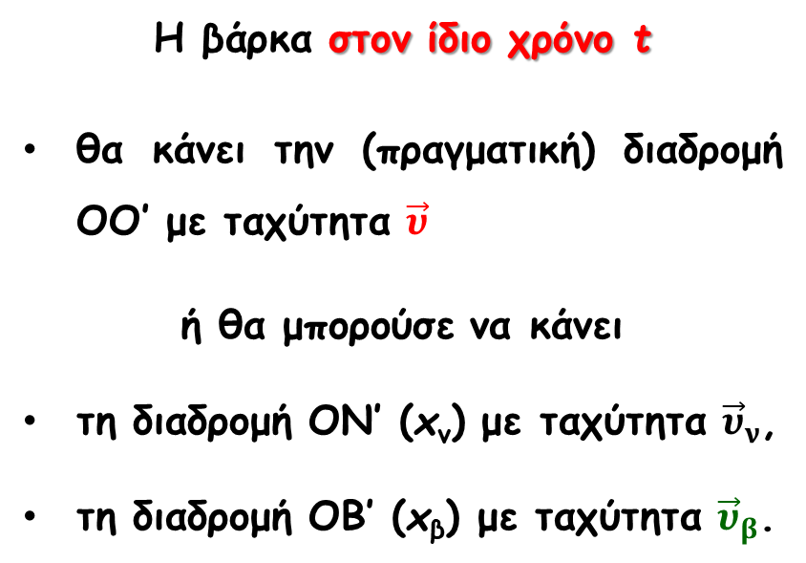
Η βάρκα στον ίδιο χρόνο t
θα κάνει την (πραγματική) διαδρομή ΟΟ’ με ταχύτητα $\vec{υ}$
ή θα μπορούσε να κάνει
τη διαδρομή ΟΝ’ (x_{ν}) με ταχύτητα ${\vec{υ}}_{ν}$,
τη διαδρομή ΟΒ’ (x_{β}) με ταχύτητα ${\vec{υ}}_{β}$.
Β
Π
υ_{ν}
υ_{β}
υ_{ν}
υ
Β’
υ_{ν}
Ο’
υ_{ν}
x_{β}
υ_{β}
υ_{ν}
υ
υ_{ν}
υ_{ν}
υ_{ν}
Ν
Ο
Ν’
υ_{ν}
υ_{ν}
x_{ν}

Slide 14

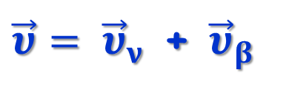




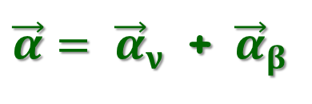

Για τον υπολογισμό της ταχύτητας και της επιτάχυνσης.
Η ταχύτητα και η επιτάχυνση που θα έχει το κινητό μετά από χρόνο t, υπολογίζονται από το διανυσματικό άθροισμα των ταχυτήτων και των επιταχύνσεων αντίστοιχα, που θα είχε το κινητό, αν εκτελούσε κάθε μία κίνηση ανεξάρτητα και επί χρόνο t.
$\vec{υ}= {\vec{υ}}_{ν}$ + ${\vec{υ}}_{β}$
$${\vec{α}}_{β}$$
$$\vec{α}$$
$${\vec{υ}}_{β}$$
$$\vec{υ}$$
$\vec{α}= {\vec{α}}_{ν}$ + ${\vec{α}}_{β}$
$${\vec{α}}_{ν}$$
$${\vec{υ}}_{ν}$$

Slide 15
Μια άλλη κίνηση που μπορούμε να μελετήσουμε ως σύνθετη κίνηση στηριζόμενοι στην αρχή της ανεξαρτησίας των κινήσεων είναι η

Slide 16
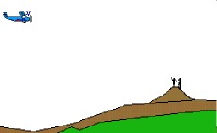
Οριζόντια βολή

Slide 17
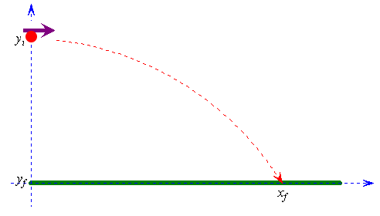
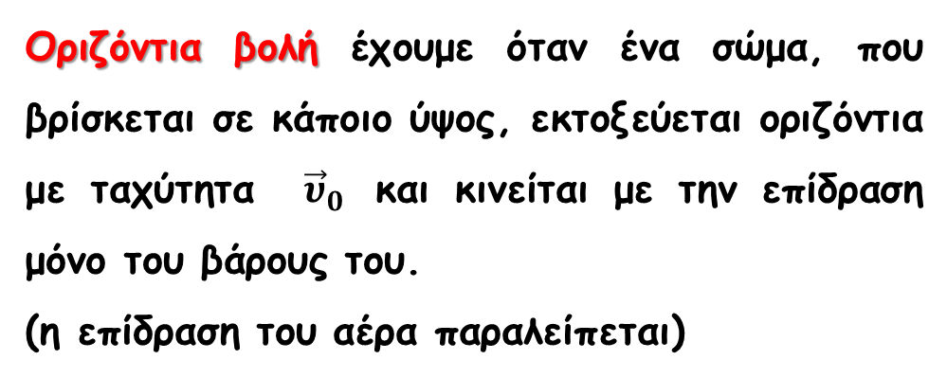
Τι είναι η οριζόντια βολή;
Οριζόντια βολή έχουμε όταν ένα σώμα, που βρίσκεται σε κάποιο ύψος, εκτοξεύεται οριζόντια με ταχύτητα ${\vec{υ}}_{0}$ και κινείται με την επίδραση μόνο του βάρους του.
(η επίδραση του αέρα παραλείπεται)

Slide 18
Μελέτη της οριζόντιας βολής

Slide 19
Μελετάμε την « οριζόντια βολή » θεωρώντας την ως σύνθετη κίνηση, η οποία αποτελείται από
μία οριζόντια, ευθύγραμμη ομαλή κίνηση
και
μία κατακόρυφη κίνηση, που είναι ελεύθερη πτώση.

Slide 20
(Η επίδραση του αέρα παραλείπεται)
υ₀
υ₀
υ₀
υ₀
υ₀
υ₀
υ_{y}
υ_{y}
υ

Slide 21
(Η επίδραση του αέρα παραλείπεται)
υ₀

Slide 22
υ₀

Slide 23
υ₀

Slide 24
υ₀

Slide 25
υ₀

Slide 26
υ₀

Slide 27
(Η επίδραση του αέρα παραλείπεται)
Α
υ₀
Μ
Κ
Λ
Ο χρόνος είναι ίδιος για να πάει το σώμα
από το Α στο Λ, με καμπυλόγραμμη κίνηση,
από το Α στο Μ, με ευθύγραμμη ομαλή κίνηση,
από το Α στο Κ, με ελεύθερη πτώση.
ή
ή

Slide 28
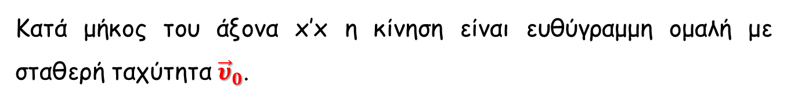
Εύρεση θέσης (Εξίσωση κίνησης)
x
υ₀
υ₀
υ₀
υ₀
υ₀
x
(βεληνεκές)
Κατά μήκος του άξονα x’x η κίνηση είναι ευθύγραμμη ομαλή με σταθερή ταχύτητα ${\vec{υ}}_{0}$.
x = υ₀.t
(1)

Slide 29
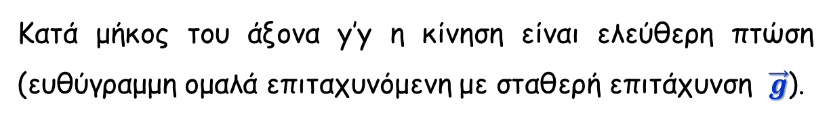
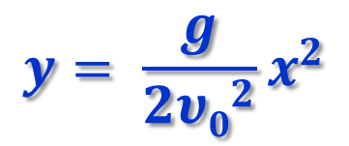
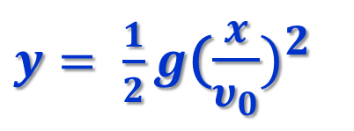
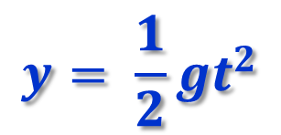
x
υ₀
υ₀
υ₀
υ₀
υ₀
y₁
y₂
y
y
x
(βεληνεκές)
Κατά μήκος του άξονα y’y η κίνηση είναι ελεύθερη πτώση (ευθύγραμμη ομαλά επιταχυνόμενη με σταθερή επιτάχυνση $\vec{g}$).
$$y= \frac{1}{2}gt^{2}$$
(1)
$y= \frac{1}{2}g$($\frac{x}{υ_{0}})^{2}$
$$y= \frac{g}{2{υ0}^{2}}x^{2}$$

Slide 30
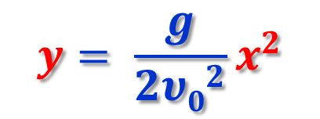
$$y= \frac{g}{2{υ0}^{2}}x^{2}$$
Η εξίσωση (κίνησης) της μορφής
παριστάνει καμπυλόγραμμη τροχιά που είναι
παραβολή.
Συνεπώς, η κίνηση του σώματος που εκτελεί οριζόντια βολή αντιστοιχεί σε καμπυλόγραμμη (παραβολική) τροχιά.

Slide 31

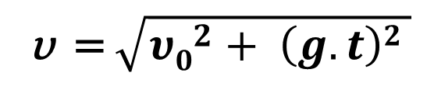
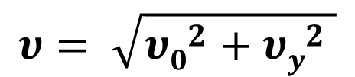
Υπολογισμός ταχύτητας
υ₀
υ₀
υ_{y1}
υ₀
υ₀
υ_{y2}
υ₀
υ_{y3}
Κάθε στιγμή η ταχύτητα είναι $\vec{υ}= {\vec{υ}}_{0}+ {\vec{υ}}_{y}$
υ_{y}
υ
υ₀ = σταθ.
και
υ_{y} = g.t
(2)
$$υ= \sqrt{{υ0}^{2}+{υy}^{2} }$$
(2)
υ = $\sqrt{{υ0}^{2}+ \left(g.t\right)2 }$

Slide 32
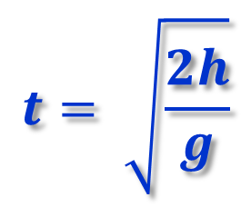
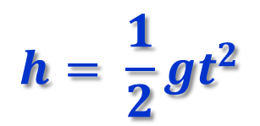
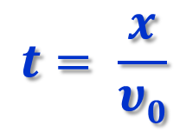
Υπολογισμός χρόνου
υ₀
x
y = h
βεληνεκές
$$t= \sqrt{\frac{2h}{g}}$$
$$h= \frac{1}{2}gt^{2}$$
$$t= \frac{x}{υ0}$$
ή και

Slide 33
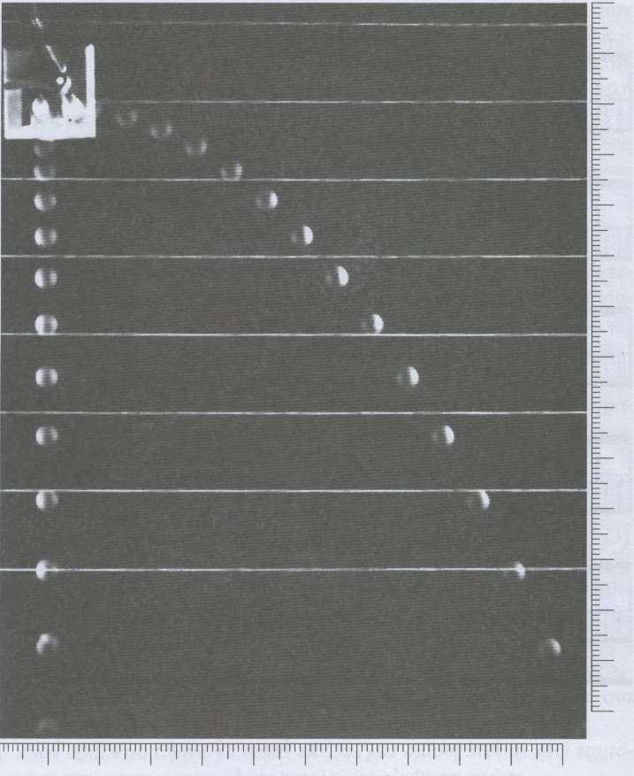
Συγχρονική απεικόνιση οριζόντιας βολής και ελεύθερης πτώσης με χρονοφωτογραφία

Slide 34
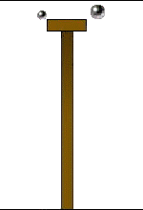
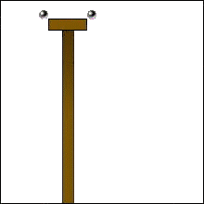

Slide 35
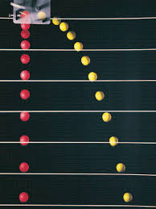

Slide 36
Παρακάτω δίνονται μερικές διευθύνσεις όπου μπορείτε να βρείτε αναρτήσεις για το θέμα « Οριζόντια βολή ».
Μια πολύπλευρη παρουσίαση (σε 6 μέρη) του θέματος, στην ιστοσελίδα του (αείμνηστου) Ανδρέα Ι. Κασσέτα εδώ.
Μια προσομοίωση από το phet εδώ (ως γωνία κλίσης να βάλετε 0⁰ για οριζόντια βολή).
Μια προσομοίωση στην ιστοσελίδα του Ηλία Σιτσανλή εδώ.
Ένα ωραίο πείραμα από το Harvard στο you tube εδώ.
Ένα διαδικτυακό μάθημα στο you tube από τον Σταύρο Λουβερδή εδώ.
« Να σώσουμε το μοτοσυκλετιστή! » Ένα ενδιαφέρον animation-παιχνίδι που μπορείτε να το δείτε εδώ (αριστερό κλικ στο view on line).

Slide 37
Πολλές ερωτήσεις και ασκήσεις από το «Υλικό Φυσικής-Χημείας» εδώ.
27 ερωτήσεις Β’ θέματος σε κείμενο word (από την Τράπεζα Θεμάτων του Υπουργείου Παιδείας) εδώ.
Πειραματική μελέτη της Οριζόντιας Βολής με φύλλο εργασίας εδώ.

Slide 38
Ερωτήσεις στην Οριζόντια Βολή με το πρόγραμμα Hot Potatoes
Ερωτήσεις Πολλαπλής Επιλογής εδώ (25 ερωτήσεις)
Ερωτήσεις Πολλαπλής Επιλογής εδώ (35 ερωτήσεις από Τράπεζα Θεμάτων)

Slide 39
Εφαρμογές

Slide 40
Ερωτήσεις από το βιβλίο
(από σελ. 30)
Μερκ. Παναγιωτόπουλος - Φυσικός www.merkopanas.blogspot.gr
40

Slide 41
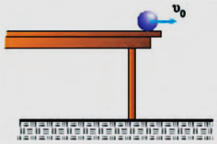
1. Μια σφαίρα ηρεμεί στην άκρη ενός τραπεζιού. Στη σφαίρα δίνεται ταχύτητα υ₀, όπως φαίνεται στην εικόνα.
Να γράψετε τις εξισώσεις που περιγράφουν την κίνηση της σφαίρας και να εξηγήσετε
πώς υπολογίζεται ο χρόνος που κάνει να πέσει η σφαίρα στο δάπεδο.
2. Η σφαίρα της προηγούμενης ερώτησης αποκτά αρχική ταχύτητα 2υ₀. Ο χρόνος πτώσης της σφαίρας θα αλλάξει σε σχέση με πριν;
3. Ένα αεροπλάνο ταξιδεύει παράλληλα προς το έδαφος. Από το αεροπλάνο αφήνεται μια βόμβα.
Για ποιο λόγο η βόμβα δεν πέφτει κατακόρυφα;
Μερκ. Παναγιωτόπουλος - Φυσικός www.merkopanas.blogspot.gr
41

Slide 42
Ασκήσεις από το βιβλίο
(από σελ. 34)

Slide 43
1. Ένας αστροναύτης βρίσκεται στη Σελήνη, και αφήνει ένα σώμα από ύψος 7,2 m που φτάνει στο έδαφος μετά από 3 s.
Α. Πόση είναι η επιτάχυνση βαρύτητας στη Σελήνη;
Β. Αν ο αστροναύτης πετάξει το σώμα οριζόντια με ταχύτητα 12 m/s από το ίδιο ύψος:
i) Πόσος χρόνος χρειάζεται μέχρι να φτάσει το σώμα στο έδαφος;
ii) Πόση οριζόντια απόσταση θα διανύσει μέχρι να φτάσει στο έδαφος;

Slide 44
2. Ένα αεροπλάνο πετά οριζόντια σε ύψος h = 500 m με ταχύτητα 150 m/s και αφήνει ένα δέμα.
Α. Να γράψετε τις εξισώσεις για την ταχύτητα και τη μετατόπιση που
περιγράφουν την κίνηση του δέματος.
Β. Αν ο χρόνος πτώσης του δέματος είναι 10 s , να υπολογίσετε την επιτάχυνση της βαρύτητας.
Γ. Να βρείτε το σημείο που βρίσκεται το αεροπλάνο (συνεχίζει να κινείται οριζόντια) όταν το δέμα φτάνει στο έδαφος.

Slide 45
Ερωτήσεις εκτός του βιβλίου

Slide 46
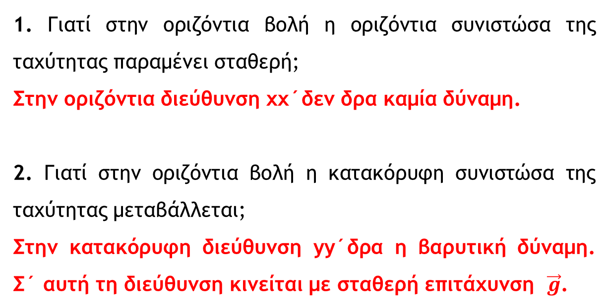
1. Γιατί στην οριζόντια βολή η οριζόντια συνιστώσα της ταχύτητας παραμένει σταθερή;
Στην οριζόντια διεύθυνση xx´δεν δρα καμία δύναμη.
2. Γιατί στην οριζόντια βολή η κατακόρυφη συνιστώσα της ταχύτητας μεταβάλλεται;
Στην κατακόρυφη διεύθυνση yy´δρα η βαρυτική δύναμη. Σ´ αυτή τη διεύθυνση κινείται με σταθερή επιτάχυνση $\vec{g}$.

Slide 47
3. Μια μικρή σφαίρα Α εκσφενδονίζεται οριζόντια και μια δεύτερη μικρή σφαίρα Β αφήνεται να πέσει από το ίδιο ύψος την ίδια χρονική στιγμή. Τότε
α. η σφαίρα Α φτάνει πρώτη στο έδαφος.
β. η σφαίρα Β φτάνει πρώτη στο έδαφος.
γ. οι δύο σφαίρες φτάνουν στο έδαφος ταυτόχρονα.
δ. οι δύο σφαίρες φτάνουν στο έδαφος με την ίδια ταχύτητα.

Slide 48
4. Ποια από τις παρακάτω προτάσεις είναι σωστή;
α. Μία κίνηση θα λέγεται σύνθετη όταν το σώμα εκτελεί ταυτόχρονα μόνο δύο κινήσεις.
β. Η οριζόντια συνιστώσα της ταχύτητας ενός σώματος που εκτελεί
οριζόντια βολή είναι συνεχώς σταθερή.
γ. Η επιτάχυνση και η ταχύτητα ενός σώματος που εκτελεί οριζόντια βολή έχουν συνεχώς την ίδια διεύθυνση.
δ. Η ταχύτητα ενός σώματος που εκτελεί οριζόντια βολή έχει συνεχώς την ίδια διεύθυνση.

Slide 49
5. Ποια από τις παρακάτω προτάσεις είναι σωστή;
α. Η κατακόρυφη συνιστώσα της ταχύτητας ενός σώματος που εκτελεί οριζόντια βολή είναι συνεχώς σταθερή.
β. Η μετατόπιση ενός σώματος που εκτελεί οριζόντια βολή είναι ίση με το ύψος που διανύθηκε.
γ. Ο χρόνος πτώσης των σωμάτων, από το ίδιο ύψος, στην οριζόντια βολή και στην ελεύθερη πτώση είναι ο ίδιος.
δ. Το οριζόντιο βεληνεκές στην οριζόντια βολή είναι ανάλογο με το τετράγωνο του χρόνου κίνησης.

Slide 50
6. Στην ταράτσα μιας πολυκατοικίας υπάρχει ένα όπλο το οποίο πυροβολεί οριζόντια. Kατά τη χρονική στιγµή που το βλήµα φεύγει από το όπλο, ένα ίδιο βλήµα αφήνεται ελεύθερο να πέσει κατακόρυφα προς τη Γη, από το ίδιο ύψος, χωρίς αρχική ταχύτητα.
(Η αντίσταση του αέρα θεωρείται αµελητέα).
Nα απαντηθούν οι παρακάτω ερωτήσεις:
α. Oι κινήσεις και των δύο βληµάτων µπορούν να αναλυθούν σε απλούστερες;
β. Ποιο βλήµα θα φθάσει πρώτο στη γη;
γ. Ποιο από τα δύο βλήµατα έχει µεγαλύτερη επιτάχυνση;
Να δικαιολογήσετε όλες τις απαντήσεις σας.

Slide 51
7. Σε μικρό ύψωμα, ένα αγόρι κρατώντας όπλο με το οποίο μπορεί να εκτοξεύει μπαλονάκια νερού, σκοπεύει ένα δεύτερο αγόρι που κρέμεται από κλαδί δέντρου ευρισκόμενο σε απόσταση d (σχήμα). Τη στιγμή που εκτοξεύεται οριζόντια ένα μπαλονάκι νερού, το δεύτερο αγόρι αφήνεται να πέσει από το κλαδί, ελπίζοντας να γλυτώσει το βρέξιμο.
Να δείξετε ότι το δεύτερο αγόρι έκανε τη λάθος κίνηση.
(Η αντίσταση του αέρα θεωρείται αµελητέα).

Slide 52
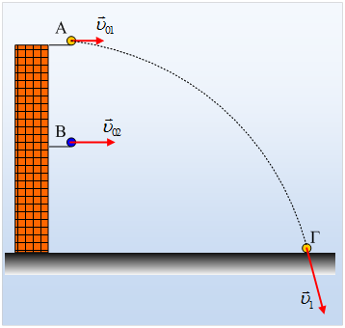
8. Από δύο σημεία, τα οποία βρίσκονται σε ύψη 2Η και Η από το έδαφος, εκτοξεύονται οριζόντια δυο μικρές σφαίρες Α και Β, της ίδιας μάζας, στο ίδιο κατακόρυφο επίπεδο. Η πρώτη με αρχική ταχύτητα υ₀₁, πέφτει στο έδαφος στο σημείο Γ, όπως στο σχήμα.
Να χαρακτηρίστε τις παρακάτω προτάσεις ως σωστές ή λανθασμένες, δικαιολογώντας τις απαντήσεις σας.
i) Αν οι δυο σφαίρες εκτοξευτούν ταυτόχρονα, πρώτη στο έδαφος θα φτάσει η Β σφαίρα, ανεξάρτητα της αρχικής ταχύτητας εκτόξευσής της.
ii) Για να μπορέσει η Β σφαίρα να φτάσει στο έδαφος στο ίδιο σημείο Γ, θα πρέπει να εκτοξευθεί με αρχική ταχύτητα υ₀₂=2υ₀₁.
του Διον. Μάργαρη, από το
Υλικό Φυσικής-Χημείας.

Slide 53
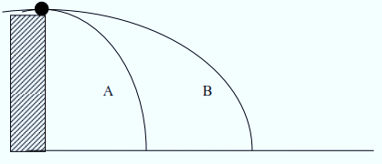
9.
Η σφαίρα του σχήματος εκτοξεύεται δύο φορές με διαφορετικές αρχικές ταχύτητες εκτελώντας οριζόντια βολή, από το ίδιο ύψος h από το έδαφος. Στο σχήμα φαίνεται η τροχιά που ακολουθεί μετά την πρώτη ρίψη (Α) και μετά τη δεύτερη ρίψη (Β), αντίστοιχα.
Α. Να επιλέξετε τη σωστή απάντηση.
Ο χρόνος που θα κινηθεί η σφαίρα μέχρι να φτάσει στο έδαφος είναι
α. μεγαλύτερος στην τροχιά Α.
β. μεγαλύτερος στην τροχιά Β.
γ. ίδιος για τις τροχιές Α και Β.
Β. Να αιτιολογήσετε την απάντηση σας.

Slide 54
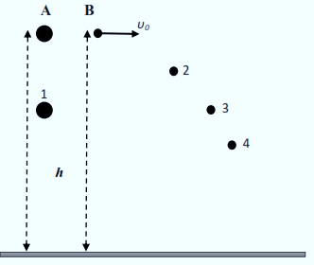
10.
Δύο σφαίρες Α και Β βρίσκονται στο ίδιο ύψος h από το έδαφος. Κάποια στιγμή η σφαίρα Α αφήνεται να πέσει χωρίς αρχική ταχύτητα. Συγχρόνως η σφαίρα Β εκτοξεύεται με οριζόντια ταχύτητα μέτρου υ₀. Η αντίσταση του αέρα και στις δύο σφαίρες θεωρείται αμελητέα.
Α. Να επιλέξετε την σωστή απάντηση.
Αν μετά από 2s η σφαίρα Α βρίσκεται στη θέση 1, την ίδια χρονική στιγμή η σφαίρα Β θα βρίσκεται στη θέση
α. 2. β. 3. γ. 4.
Β. Να αιτιολογήσετε την επιλογή σας.

Slide 55
Ασκήσεις εκτός του βιβλίου

Slide 56
1. Ένα αεροπλάνο κινείται οριζόντια σε ύψος Η=320 m με σταθερή ταχύτητα υ₀ =10 m/s. Κάποια στιγμή αφήνεται από το αεροπλάνο να πέσει ένα δέμα μόνο με την επίδραση του βάρους του.
α. Σε πόσο χρόνο το σώμα θα συναντήσει το έδαφος;
β. Σε ποιο σημείο θα πέσει;
γ. Πού θα βρίσκεται το αεροπλάνο τη στιγμή που το σώμα θ' ακουμπά στο έδαφος; (Το αεροπλάνο συνεχίζει την κίνησή του σταθερά στο ίδιο ύψος).
δ. Πόση θα είναι η ταχύτητα του σώματος τη στιγμή που πέφτει στο έδαφος;

Slide 57
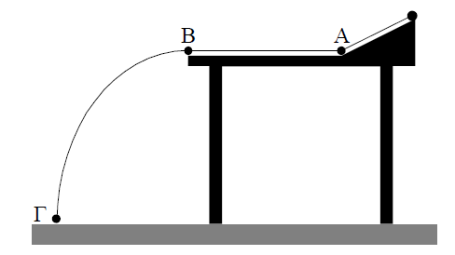
2. Aπό ένα σηµείο του κεκλιµένου επιπέδου του σχήµατος αφήνουµε να κυλήσει µία µπίλια. H µπίλια κινείται µέχρι το σηµείο B πάνω στο οριζόντιο τραπέζι και χτυπάει το πάτωµα στο σηµείο Γ. Tο ύψος του τραπεζιού και τη διαδροµή AB τα µετράµε µε µετροταινία και τα βρίσκουµε 1,25 m και 2 m, αντίστοιχα.
O χρόνος κίνησης στη διαδροµή ΑΒ είναι 2 s.
(συνεχίζεται στην επόμενη διαφάνεια)

Slide 58
Aπαντήστε στις παρακάτω ερωτήσεις, υποθέτοντας ότι οι τριβές και η αντίσταση του αέρα είναι αµελητέες (g =10 m/s²).
α. Ποια είδη κινήσεων εκτελεί η µπίλια από το A µέχρι το Γ και ποιες οι αντίστοιχες εξισώσεις κίνησης;
β. H ταχύτητα της µπίλιας στα σηµεία A και B είναι η ίδια; Δικαιολογήστε την απάντησή σας.
γ. Ποια η ταχύτητα πρόσκρουσης της µπίλιας µε το έδαφος (µέτρο, διεύθυνση);

Slide 59
  3. Mία µπάλα εκτοξεύεται από την ταράτσα ενός κτιρίου µε οριζόντια ταχύτητα 20 m/s µε κατεύθυνση κάποιο άλλο κτίριο που απέχει 25 m. (Η αντίσταση του αέρα θεωρείται αµελητέα). Nα απαντηθούν οι παρακάτω ερωτήσεις:
  α. Mπορεί η κίνηση της µπάλας να αναλυθεί σε επιµέρους κινήσεις;
  Να δικαιολογήσετε την απάντησή σας.
  β. Πόσο χρόνο θα χρειαστεί η µπάλα να χτυπήσει το κτίριο;
  γ. Aν η ταράτσα έχει ύψος 20 m, ποια η ελάχιστη ταχύτητα, µε την οποία πρέπει να εκτοξευθεί η µπάλα για να χτυπήσει το κτίριο;
  Δίνεται: g=10 m/s².

Slide 60
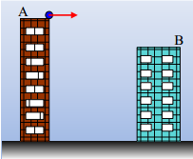
4. Δύο κτίρια Α και Β απέχουν 30 m. Από την ταράτσα του ψηλότερου κτιρίου Α που έχει ύψος H=60 m εκτοξεύεται οριζόντια μια μπάλα με αρχική ταχύτητα 10 m/s, με σκοπό να φτάσει απέναντι, στην ταράτσα του χαμηλότερου κτιρίου Β, που έχει ύψος h=40 m και πλάτος 10 m.
α. Θα φτάσει η μπάλα στην ταράτσα του κτιρίου Β;
β. Για ποιες τιμές της ταχύτητας η μπάλα θα πέσει στην ταράτσα του κτιρίου Β;
(Η αντίσταση του αέρα θεωρείται αμελητέα). Δίνεται g=10 m/s².
του Διον. Μάργαρη, από το
Υλικό Φυσικής-Χημείας.

